Slide 1
TAŞIT DİNAMİĞİ VERİLERİNİ KULLANARAK ARAÇLARDA OTOMATİK FAR YÜKSEKLİK AYARINI SAĞLAYAN GÖMÜLÜ BİR SİSTEM GELİŞTİRİLMESİ 2018/2 Dönem

Slide 2
PROGRAM
0A
PROJE TANITIMI
01
İş Paketi - 1 İlk Analiz ve Yapılabilirlik Çalışmaları
02
İş Paketi - 2 Tasarım, Analiz ve Simülasyon Çalışmaları
03
İş Paketi - 3 Algoritmanın çalışacağı kontrol kartının tasarlanması ve prototip üretimi
04
Sorular & Cevaplar
2

Slide 3
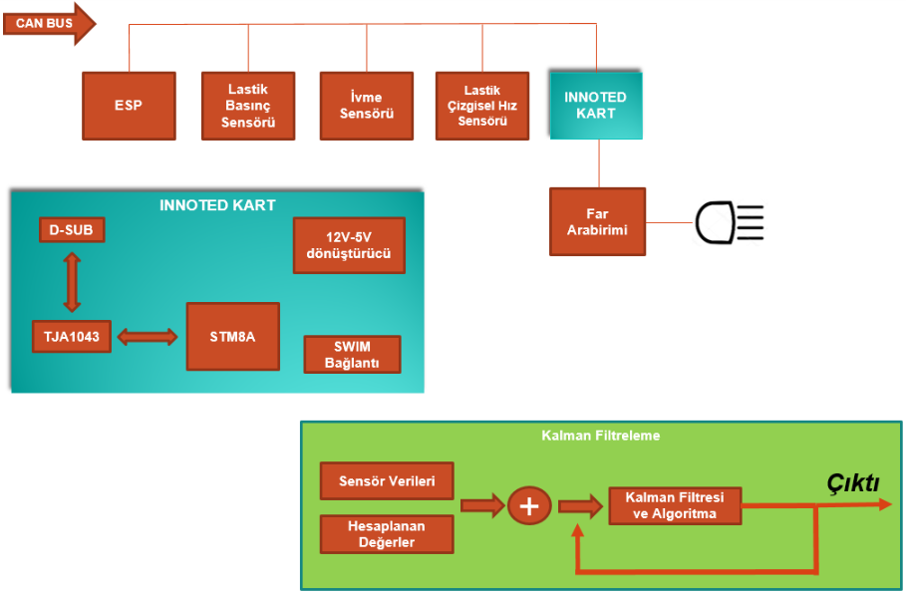
0A Proje Tanıtımı
01 İş Paketi 1
02 İş Paketi 2
03 İş Paketi 3
04 İş Paketi 4
0A. Proje Tanıtımı
8. Tasarım Mimarisi
3

Slide 4
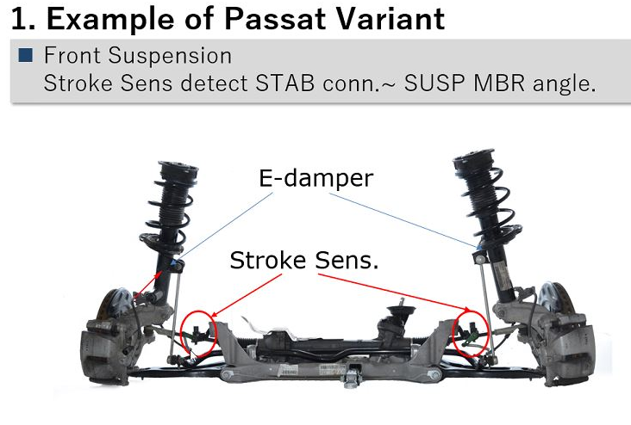
01
Tasarım, Analiz ve Simülasyon Çalışmaları
İŞ PAKETİ 1
1.1 Teknik Yapılabilirlik Etüdleri ve pazardaki mevcut araç sistemlerinin incelenmesi
Teknik yapılabilirlik etütleri kapsamında literatür araştırmalarına ağırlık verilerek bulunan çalışmalarda kullanılan metotlar arasından Kalman Filtresi ile ve Eğim ölçümü kullanılarak bir yaklaşım geliştirilmesine karar verilmiştir. Mevcut çalışmalarda eğimi bilinen bir yolda taşıtın kütlesinin tahmin edilmesi veya kültesi bilinen bir aracın ilerlediği yolun eğimi tahmin edilmeye çalışılmıştır. Devam eden projede yol eğiminin algoritma ile hesaplanması ile birlikte kütle tahmini yapılması yaklaşımı ile diğer literatür çalışmalarından farklı özgün bir yön ortaya çıkarmıştır.
Pazardaki mevcut durum: Passa Variant
Narayanan K., Yuji F. K. Wang (Ford Motor Co.) Methods in Vehicle Mass and Road grade estimation – SAE International
Peter L., Bengt S., Road Slope and Vehicle Mass Estimation Using Kalman Filtering –Taylor Francis
H. Eric Tseng, Li Xu, Davor H. , Estimation of Land vehicle roll and pitch angles -Vehicle System Dynamics

Slide 5
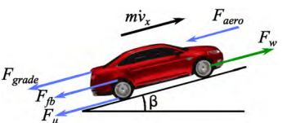
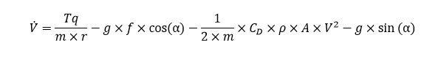
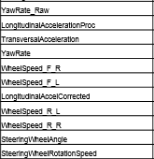
0A Proje Tanıtımı
01 İş Paketi 1
02 İş Paketi 2
03 İş Paketi 3
04 İş Paketi 4
İŞ PAKETİ 1
1.4. Tasarlanacak olan sistemin ana yapısının belirlenmesi.
$$α$$
Hız sensörleri
Lastik tahrik momenti
Eğim ölçer Algoritması sensörleri:
Boyuna İvme Sensörü
Sabit
Sabit

Slide 6
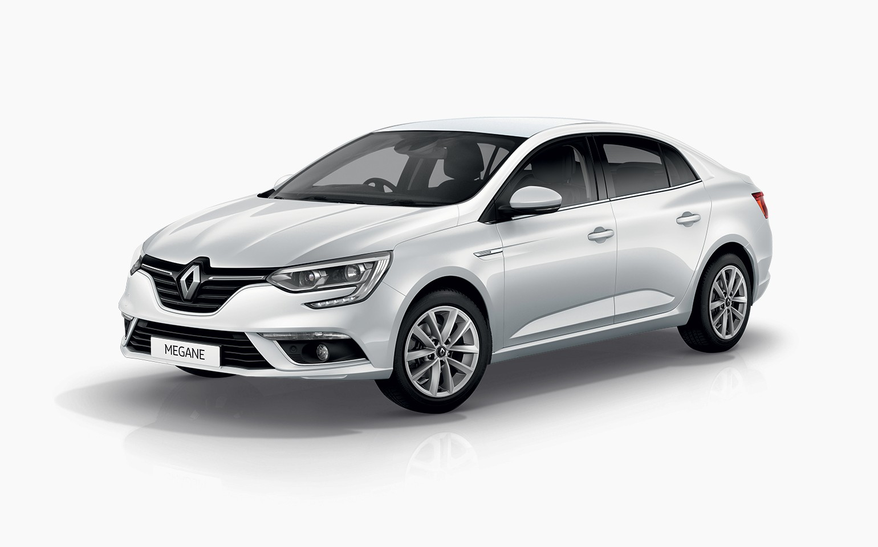
0A Proje Tanıtımı
01 İş Paketi 1
02 İş Paketi 2
03 İş Paketi 3
04 İş Paketi 4
İŞ PAKETİ 1
1.5. Dinamik modelde tasarlanan algoritma girdi ve çıktılarının tanımlanacağı dökümanların oluşturulması
Wheelspeed F_R
Wheelspeed F_L
Wheelspeed R_R
Wheelspeed R_R
SteeringWheelAngle
Vehiclespeed
Yawrate
LongitidunalaccelerationProc
RearGearEngaged
ASRinregulation
ABSinregulation
AYCinregulation
TransversalAcceleration
EstimatedPowertrainwheeltorque
Mass
Road slope
Headlight position
Far Yüksekliği: Taşıt üzerindeki yük ve yükün konumuna bağlı olarak süspansiyonlardaki deplasman yolu ile hesaplanabilecektir.

Slide 7
0A Proje Tanıtımı
01 İş Paketi 1
02 İş Paketi 2
03 İş Paketi 3
04 İş Paketi 4
İŞ PAKETİ 2
2.2 Dinamik modelin geliştirilmesi
Lastik tahrik momenti
Eğim Ölçer Algoritma
Taşıtın ivmesi
Lastik yuvarlanma direnci
Rüzgar direnci
Yokuş direnci
Motor
Vites Kutusu
Lastik Tahrik Momenti Tq
Dinamik Model
Ağırlık
Wheel Speeds
Ax Sensor
Eğim Ölçer Algoritma
Yol eğimi α

Slide 8
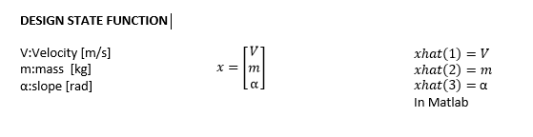
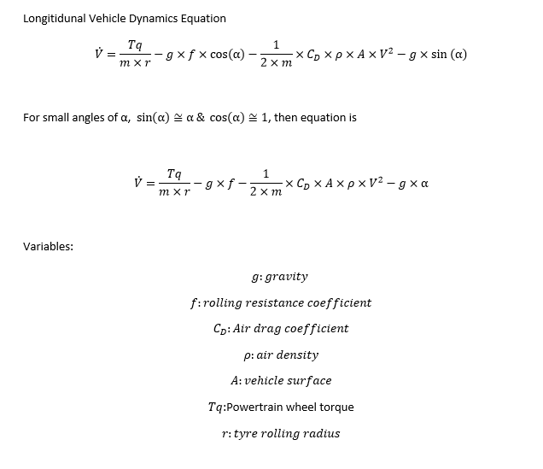
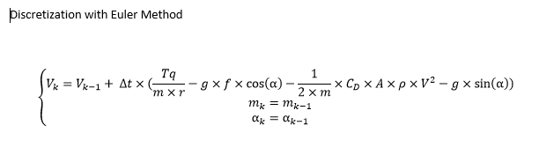
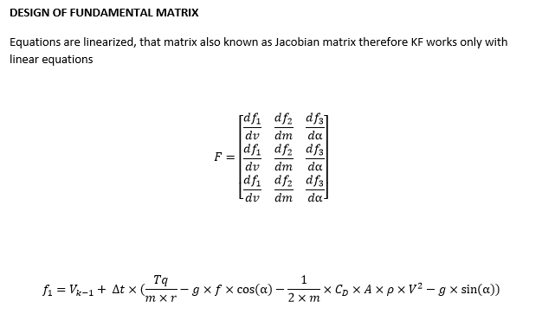
0A Proje Tanıtımı
01 İş Paketi 1
02 İş Paketi 2
03 İş Paketi 3
04 İş Paketi 4
İŞ PAKETİ 2
2.3. Gerçek zamanlı ağırlık merkezi yüksekliği değişiminin tespite yönelik tahmin edici (Estimator) algoritma geliştirilmesi.

Slide 9
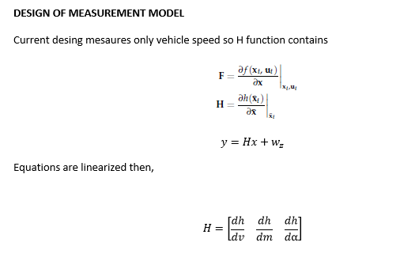
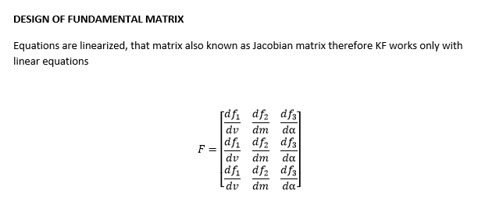
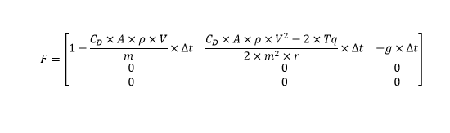
0A Proje Tanıtımı
01 İş Paketi 1
02 İş Paketi 2
03 İş Paketi 3
04 İş Paketi 4
İŞ PAKETİ 2
2.3. Gerçek zamanlı ağırlık merkezi yüksekliği değişiminin tespite yönelik tahmin edici (Estimator) algoritma geliştirilmesi.

Slide 10
0A Proje Tanıtımı
01 İş Paketi 1
02 İş Paketi 2
03 İş Paketi 3
04 İş Paketi 4
İŞ PAKETİ 2
2.3. Gerçek zamanlı ağırlık merkezi yüksekliği değişiminin tespite yönelik tahmin edici (Estimator) algoritma geliştirilmesi.
Wheelspeed F_R
Wheelspeed F_L
Wheelspeed R_R
Wheelspeed R_R
SteeringWheelAngle
Vehiclespeed
Yawrate
LongitidunalaccelerationProc
RearGearEngaged
ASRinregulation
ABSinregulation
AYCinregulation
TransversalAcceleration
EstimatedPowertrainwheeltorque
Dinamik Model
Mass
Road slope
Headlight position
Far Yüksekliği: Taşıt üzerindeki yük ve yükün konumuna bağlı olarak süspansiyonlardaki deplasman yolu ile hesaplanabilecektir.

Slide 11
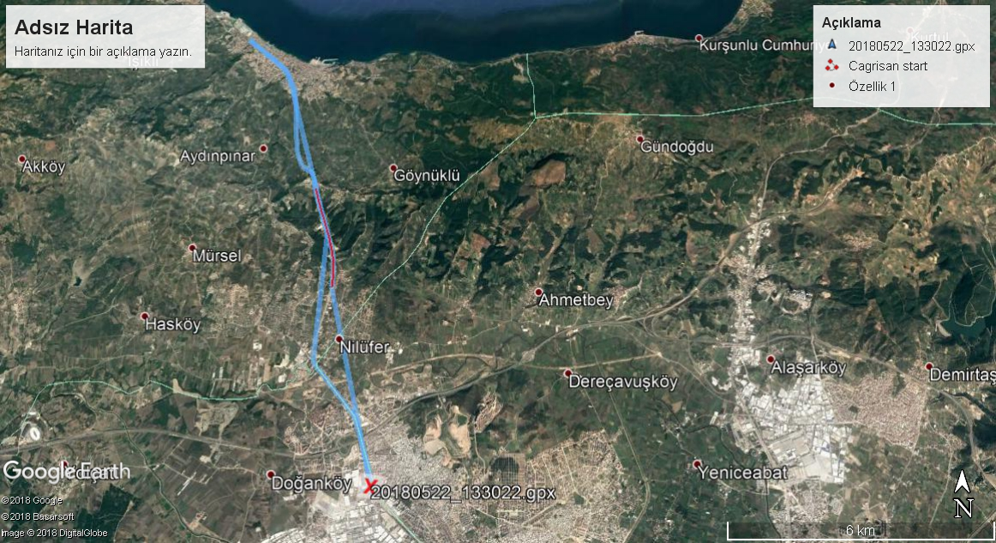
0A Proje Tanıtımı
01 İş Paketi 1
02 İş Paketi 2
03 İş Paketi 3
04 İş Paketi 4
İŞ PAKETİ 2
2.3. Gerçek zamanlı ağırlık merkezi yüksekliği değişiminin tespite yönelik tahmin edici (Estimator) algoritma geliştirilmesi.

Slide 12
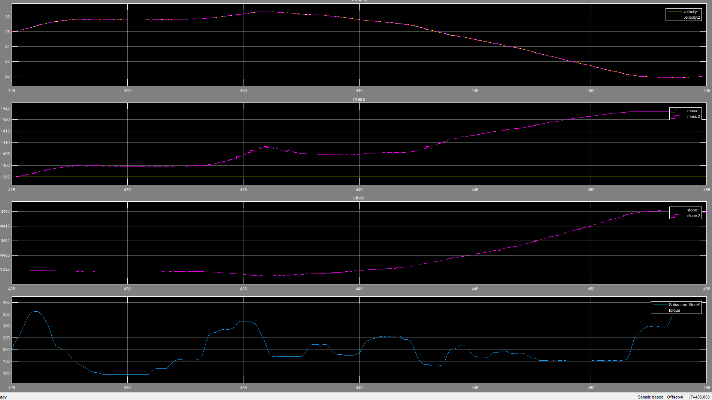
0A Proje Tanıtımı
01 İş Paketi 1
02 İş Paketi 2
03 İş Paketi 3
04 İş Paketi 4
İŞ PAKETİ 2
2.3. Gerçek zamanlı ağırlık merkezi yüksekliği değişiminin tespite yönelik tahmin edici (Estimator) algoritma geliştirilmesi.

Slide 13
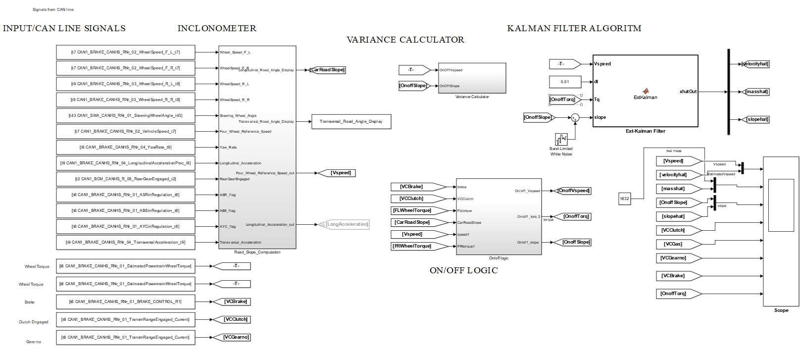
0A Proje Tanıtımı
01 İş Paketi 1
02 İş Paketi 2
03 İş Paketi 3
04 İş Paketi 4
İŞ PAKETİ 2
2.6. Dinamik modelin son hale getirilmesi
2018-2 On/Off logic

Slide 14
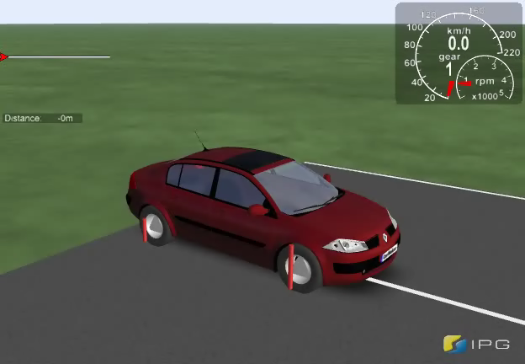
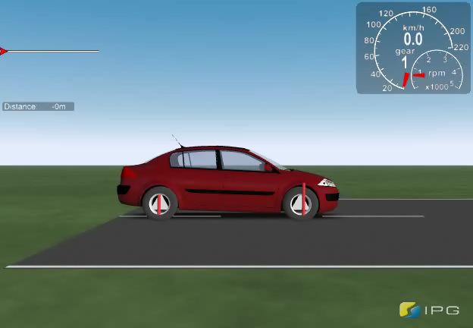
0A Proje Tanıtımı
01 İş Paketi 1
02 İş Paketi 2
03 İş Paketi 3
04 İş Paketi 4
İŞ PAKETİ 2
2.6. Dinamik modelin son hale getirilmesi
Yol testlerinde alınan datalarda çevre koşulları kontrol edilemediğinden, Taşıt dinamiği simülasyon programı (Carmaker) üzerinden alınan datalar kullanılarak algoritma geliştirilmiştir.
Yazılım üzerinde tanımlanan farklı sürüş profili ve yol şartları altında algoritma analiz edilerek, algoritma geliştirilmeye çalışılmıştır.

Slide 15
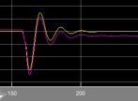
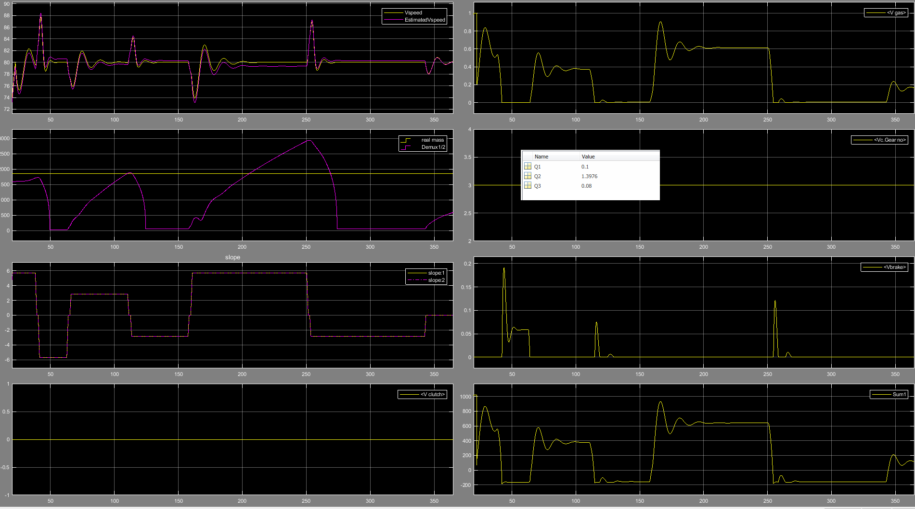
0A Proje Tanıtımı
01 İş Paketi 1
02 İş Paketi 2
03 İş Paketi 3
04 İş Paketi 4
İŞ PAKETİ 2
2.6. Dinamik modelin son hale getirilmesi
Karşılaşılan problemler ve çözümleri- Doğrusallaştırma
Dinamik durumun doğrusal olmaması sebebi ile EKF kullanılarak problem Taylor serisinde açılarak doğrusallaştırılmaktadır. Bu noktada ayrıklaştırma miktarının yeterince büyük olmaması sebebi ile hız değişkenine bağlı olarak kütledeki yakınsama problemi görülmektedir.
Hız ölçüm değeri ile tahmin değeri ile arasındaki farkı ölçerek zamana bağlı değişkenin yeterimce büyük seçilmesi sağlanmıştır.

Slide 16
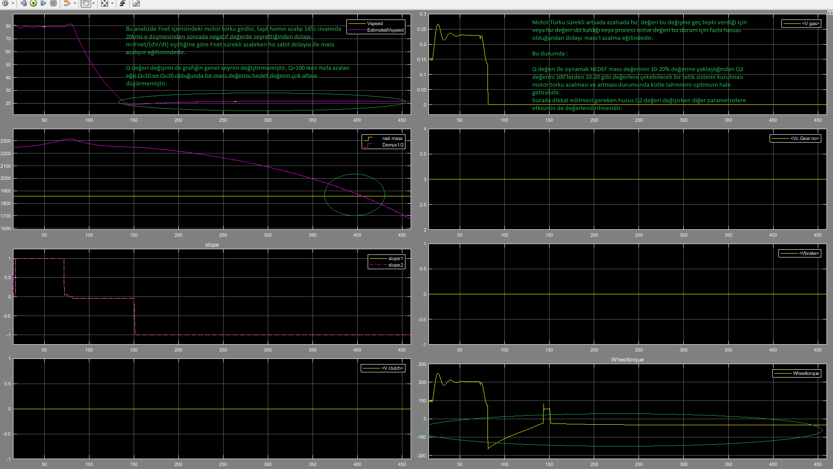
0A Proje Tanıtımı
01 İş Paketi 1
02 İş Paketi 2
03 İş Paketi 3
04 İş Paketi 4
İŞ PAKETİ 2
2.6. Dinamik modelin son hale getirilmesi
Karşılaşılan problemler ve çözümleri-Kütle Yakınsama Motor Freni durumu
Modelin içermediği fiziksel girdiler için EKF’de kullanılan proses noise kullanılmaktadır.
Process noise değeri kütle için Q2=100kg^2 civarında tutulduğunda filtre hızlı yakınsama yapmaktadır. Fakat sistemde girdilerin hızlı değişimi ile göreceli yüksek Q değerleri, Başlangıç kütle tahmin değeri, gerçek kütle değerinden yüksek/ düşük olması durumunda daha hızlı yakınsama yapmaktadır.
Fnet=m*a a=dV/dT
dV/dT=Fnet/m
Fnet =f(motor torku,eğim, dirençler)
[Negatif motor torku (motor freni) (-) ] + [Negatif eğim (+)] / [Kütle] =[hız değişimi]
Q process gürültsü yüksek = Negatif girdiler altında, negatif yönde değişim göstermektedir.
Çözüm: proses Noise değerinin adaptif olarak değiştirimesi veya gerçeğe yakın başlangıç değerlerinin tercih edilmesi.

Slide 17
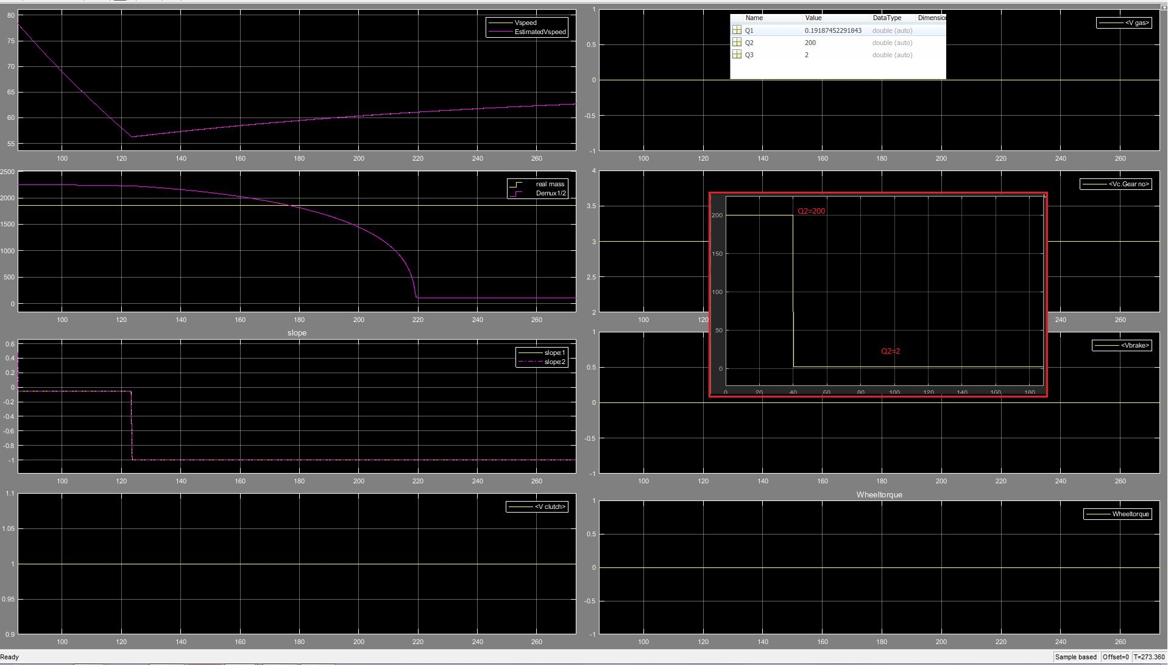
0A Proje Tanıtımı
01 İş Paketi 1
02 İş Paketi 2
03 İş Paketi 3
04 İş Paketi 4
İŞ PAKETİ 2
2.6. Dinamik modelin son hale getirilmesi
Karşılaşılan problemler ve çözümleri-Kütle Yakınsama Motor Freni durumu
Çözüm: proses noise değerinin adaptif olarak değiştirilse bile analizde görülen durumlarda, vites boşta yokuş aşağı inişte Fnet’(slope+, dirençler-, motor torku(0)) olması durumunda yakınsama yapmamaktadır.
Ekteki örnekte process noise değeri, analiz devam ederken Q2=200 den 2’ye düşürülerek analiz yapılmıştır.
Önerilen çözüm: düşük process noise değeri, ve aracın agresif olmayan girdiler altında analiz edilmesidir.

Slide 18
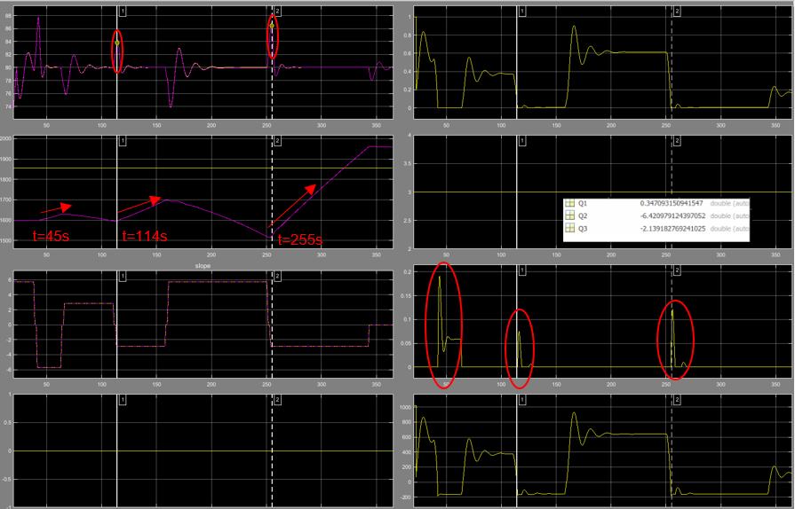
0A Proje Tanıtımı
01 İş Paketi 1
02 İş Paketi 2
03 İş Paketi 3
04 İş Paketi 4
İŞ PAKETİ 2
2.6. Dinamik modelin son hale getirilmesi
Karşılaşılan problemler ve çözümleri-Kütle yakınsama frenleme durumu
Fnet içerisindeki girdilerin değişiminin etkisi t=45s, 114s, 255s ‘de aracın frenleme durumunda, Frenleme model içerisine dahil edilmediğinden, sensörlerden gelen araç hızı azalma bilgisine rağmen Fnet değişmediğinden filtre Fnet değişmediğini kabul ederek, farkı kütleyi değiştirerek dengelemeye çalışmıştır.
Çözüm: Frenleme olduğu durumlarda algoritmayı durdurmak veya sadece düşük ivmeli frenlemelerin olduğu değerleri dikkate almak.

Slide 19
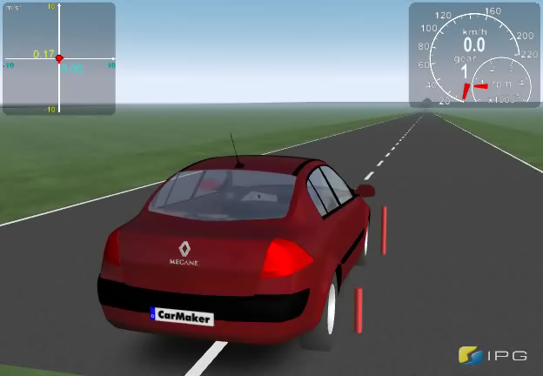
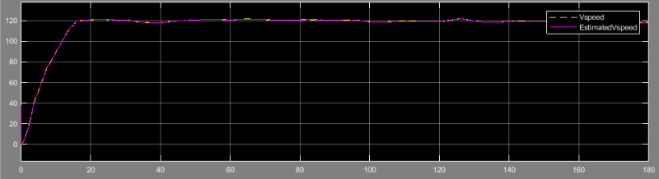
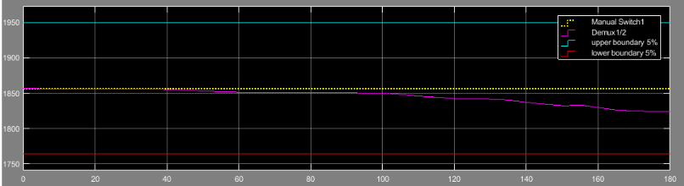
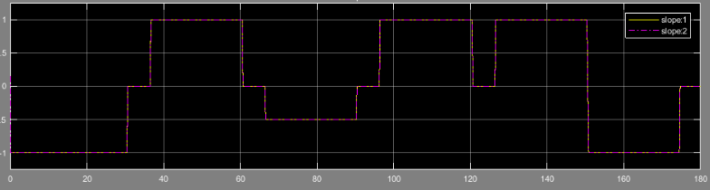
0A Proje Tanıtımı
01 İş Paketi 1
02 İş Paketi 2
03 İş Paketi 3
04 İş Paketi 4
2.6. Dinamik modelin son hale getirilmesi
Yeni yol şartı ile yapılan simulasyon

Slide 20
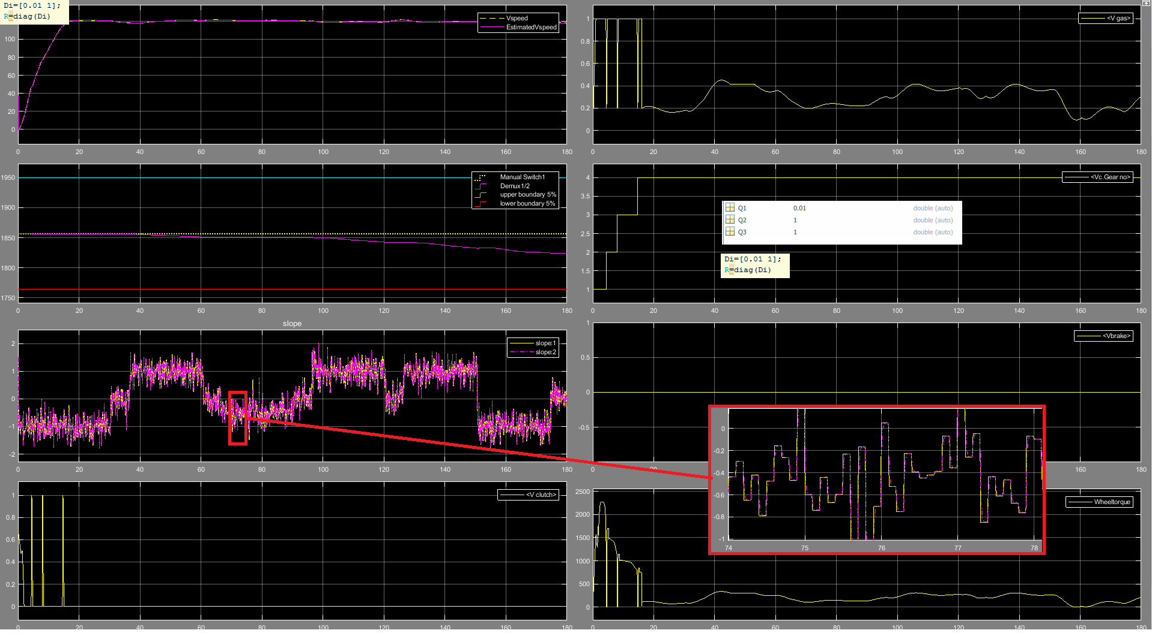
0A Proje Tanıtımı
01 İş Paketi 1
02 İş Paketi 2
03 İş Paketi 3
04 İş Paketi 4
2.6. Dinamik modelin son hale getirilmesi
Yeni yol şartı+eğim bilgisi üzerine gürültü eklenmesi

Slide 21
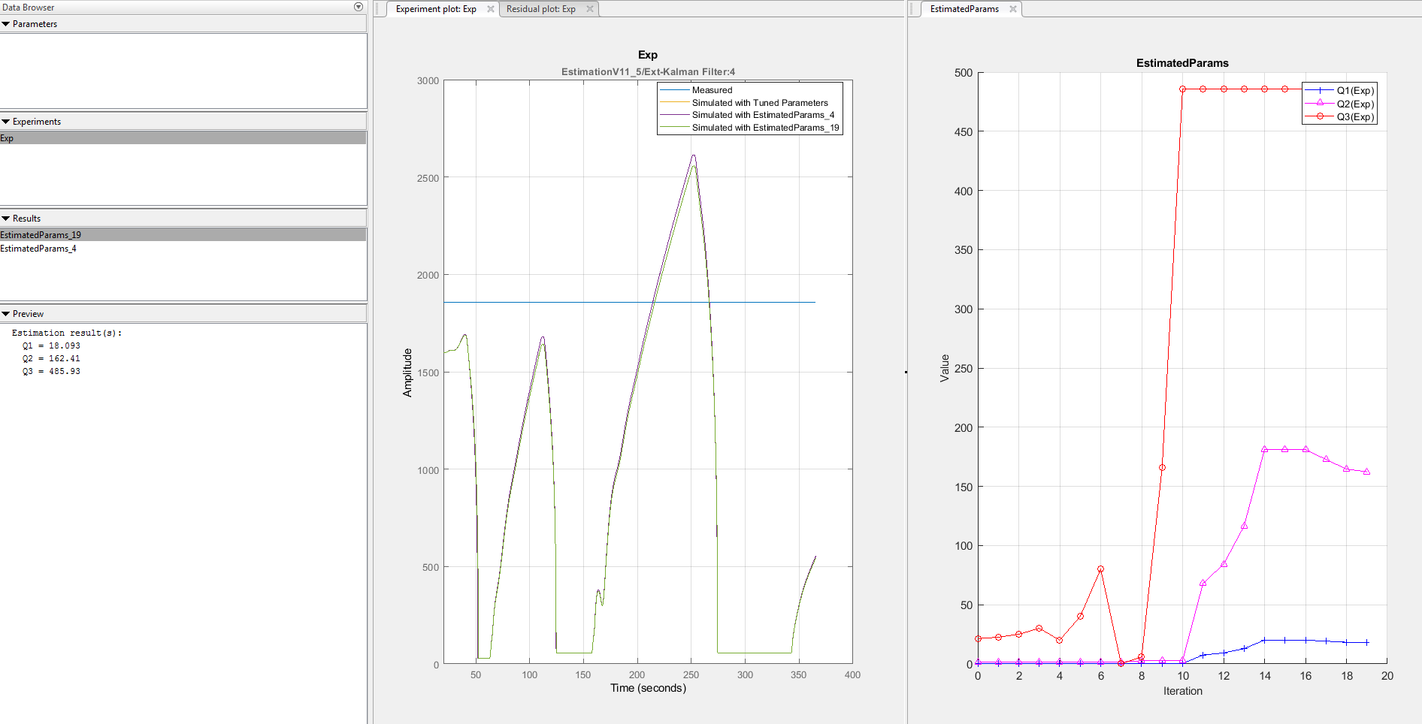
0A Proje Tanıtımı
01 İş Paketi 1
02 İş Paketi 2
03 İş Paketi 3
04 İş Paketi 4
2.6. Dinamik modelin son hale getirilmesi
Parametre optimizasyonu ile Q değerlerinin tespit edilmesi

Slide 22
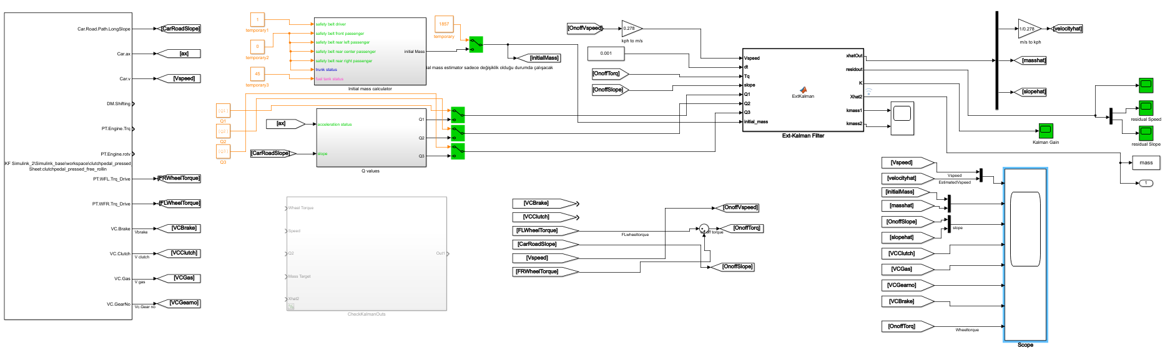
0A Proje Tanıtımı
01 İş Paketi 1
02 İş Paketi 2
03 İş Paketi 3
04 İş Paketi 4
2.6. Dinamik modelin son hale getirilmesi
Simulink modeli üzerine eklemeler;
Başlangıç kütle hesaplama
Q proses noise
Hata Kontrol ve sınırlama Bloğu (Devam ediyor).

Slide 23
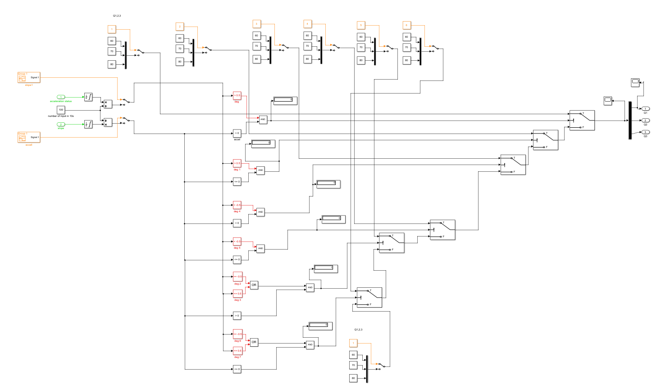
0A Proje Tanıtımı
01 İş Paketi 1
02 İş Paketi 2
03 İş Paketi 3
04 İş Paketi 4
2.6. Dinamik modelin son hale getirilmesi
Simulink modeli üzerine eklemeler;
Farklı sürüş profilleri için Q değerleri
CAN hattından gelen ivme ve eğim sinyali
İvme ve Eğim şartları

Slide 24
0A Proje Tanıtımı
01 İş Paketi 1
02 İş Paketi 2
03 İş Paketi 3
04 İş Paketi 4
Algoritmanın Çalışacağı Kontrol Kartının
Tasarlanması ve Prototip Üretimi

Slide 25

0A Proje Tanıtımı
01 İş Paketi 1
02 İş Paketi 2
03 İş Paketi 3
04 İş Paketi 4
3.1 Kontrol kartı Tasarım İsterlerlerinin Belirlenmesi
Kartın beslenmesi
CAN destekli işlemci
CAN Transceiver
Konektörler
ESD koruma

Slide 26
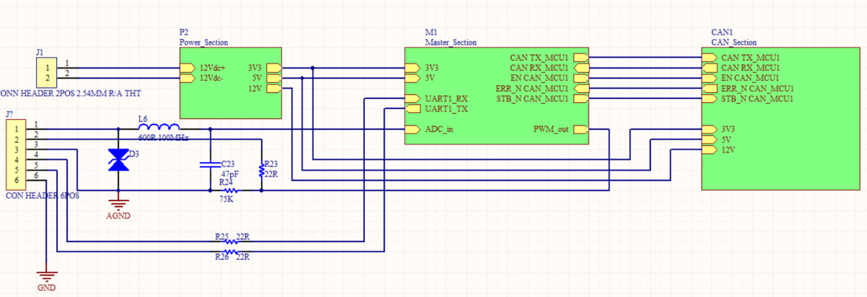
0A Proje Tanıtımı
01 İş Paketi 1
02 İş Paketi 2
03 İş Paketi 3
04 İş Paketi 4
3.2 Donanım Tasarım Çalışmaları

Slide 27
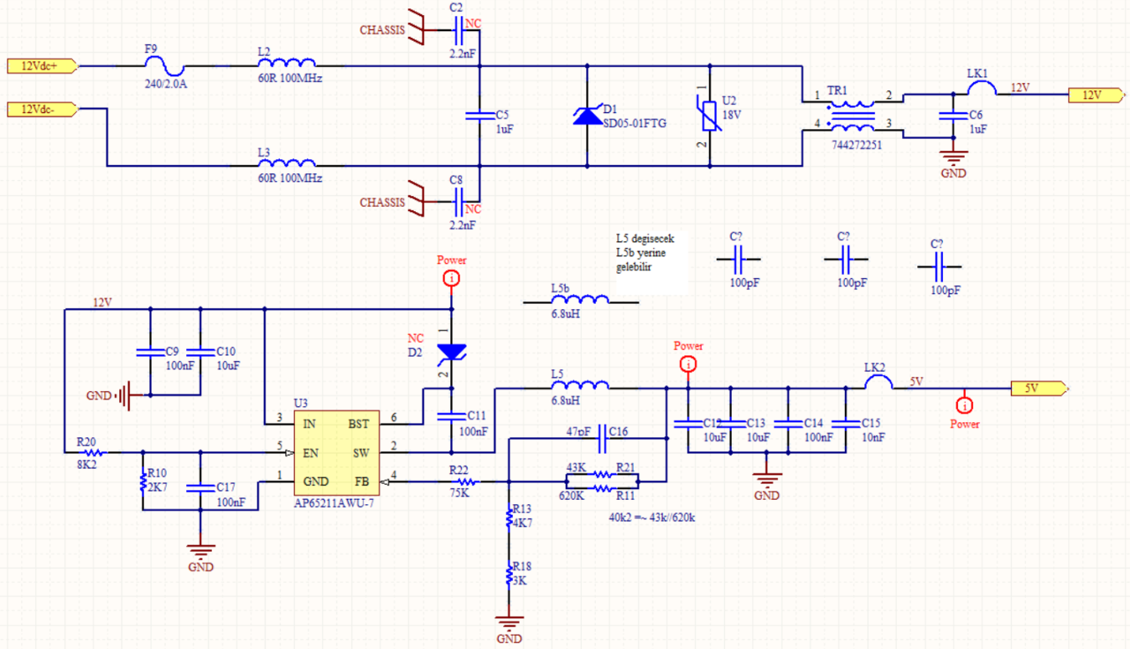
0A Proje Tanıtımı
01 İş Paketi 1
02 İş Paketi 2
03 İş Paketi 3
04 İş Paketi 4
3.2 Donanım Tasarım Çalışmaları

Slide 28
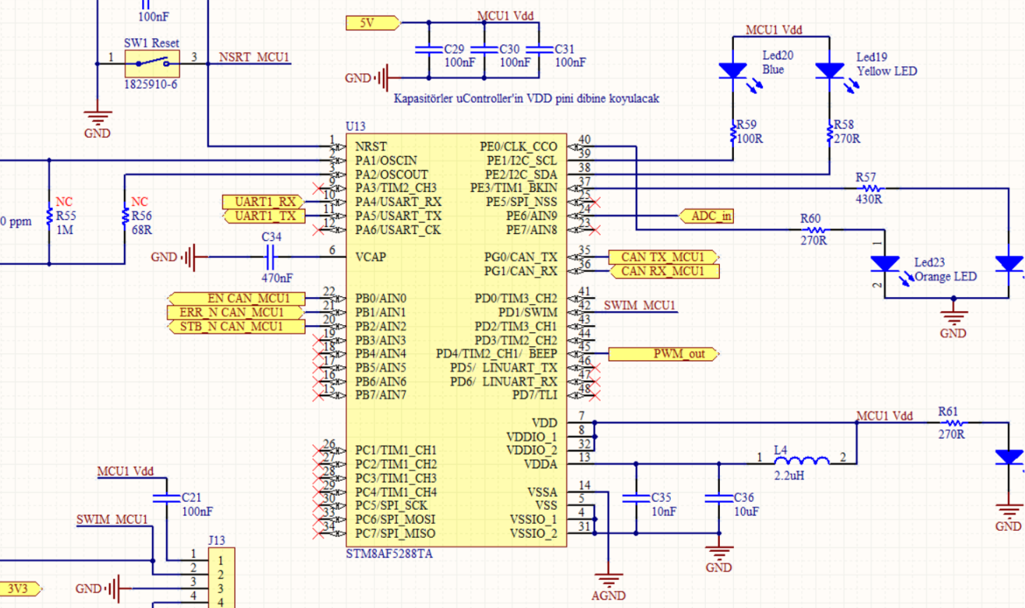
0A Proje Tanıtımı
01 İş Paketi 1
02 İş Paketi 2
03 İş Paketi 3
04 İş Paketi 4
3.2 Donanım Tasarım Çalışmaları

Slide 29
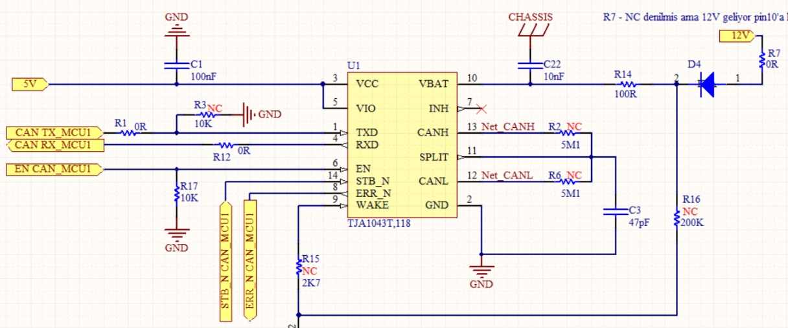
0A Proje Tanıtımı
01 İş Paketi 1
02 İş Paketi 2
03 İş Paketi 3
04 İş Paketi 4
3.2 Donanım Tasarım Çalışmaları

Slide 30
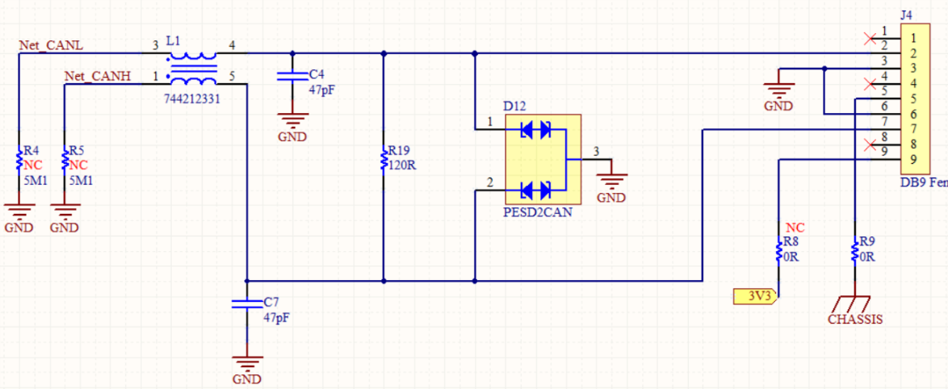
0A Proje Tanıtımı
01 İş Paketi 1
02 İş Paketi 2
03 İş Paketi 3
04 İş Paketi 4
3.2 Donanım Tasarım Çalışmaları

Slide 31
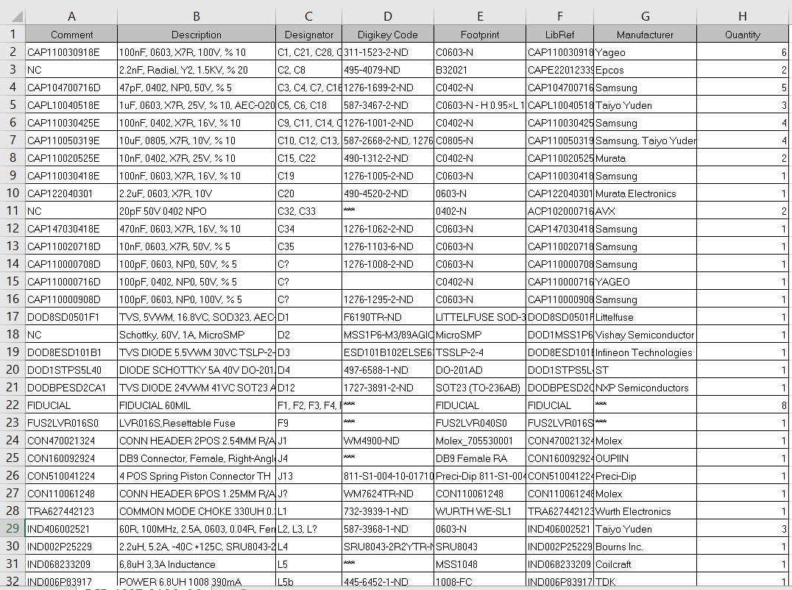
0A Proje Tanıtımı
01 İş Paketi 1
02 İş Paketi 2
03 İş Paketi 3
04 İş Paketi 4
3.2 Malzemelerin Belirlenmesi

